Slide 1
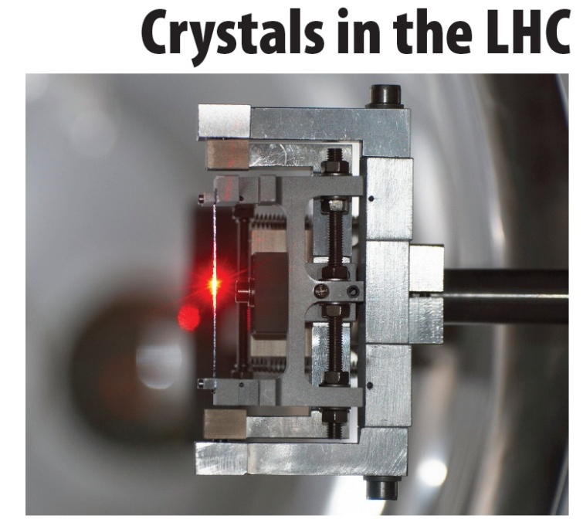
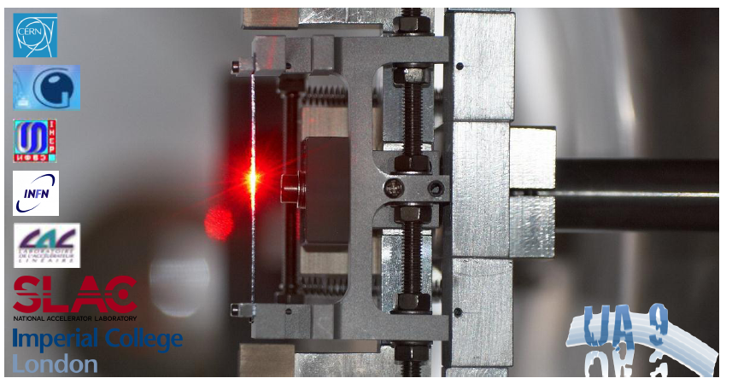
Кристаллическая коллимация протонов высокой энергии:от У-70 к LHC Эксперимент UA9 ПИЯФ-ИФВЭ-ЦЕРН
В проекте UA9 было предложено использовать возможность каналирования и объемного отражения протонов высокой энергии в изогнутых кристаллах с целью устранения гало циркулирующих в LHC пучков протонов, что крайне важно для планируемого повышения светимости LHC.
Сотрудничество ИФВЭ-ПИЯФ занимает лидирующие позиции в мире в исследовании и практическом применении кристаллов для управления протонными пучками.
Серия экспериментов, выполненная коллаборацией UA9 в ЦЕРН на выведенных и циркулирующих пучках ускорителя SPS подтвердила перспективность этого метода для коллимации пучков в LHC.
Принято решени об установке в 2013 году пробной системы кристаллической коллимации непосредственно в кольце LHC.
1997-2001 – высокоэффективный кристаллический вывод и коллимация протонов на У-70 в ИФВЭ
2002-2006 – исследование каналирования и объемного отражения протонов в изогнутых кристаллах на ускорителях ПИЯФ и ИФВЭ
2006-2009 – исследование каналирования и объемного отражения на выведенных пучках в CERN
2009 - 2012 – исследование кристаллической коллимации на циркулирующих пучках ускорителя SPS в CERN

Slide 2
24.12.2012
<номер>
Ученый Совет ОФВЭ ПИЯФ
Задачи коллимации
Радиационная защита оборудования ускорителя: поглощение потерянных адронов в хорошо определенных местах
Целостность сверхпроводящих магнитов: предотвращение перехода магнитов из сверхпроводящего состояния в нормальное в результате ионизационных потерь потерянных частиц
Оптимальные условия для физических исследований (максимум соотношения сигнал/фон): контроль фона от пучкового гало в экспериментах

Slide 3
24.12.2012
<номер>
Ученый Совет ОФВЭ ПИЯФ

Slide 4
24.12.2012
<номер>
Ученый Совет ОФВЭ ПИЯФ
Collimation with small gaps

Slide 5
24.12.2012
<номер>
Ученый Совет ОФВЭ ПИЯФ

Slide 6
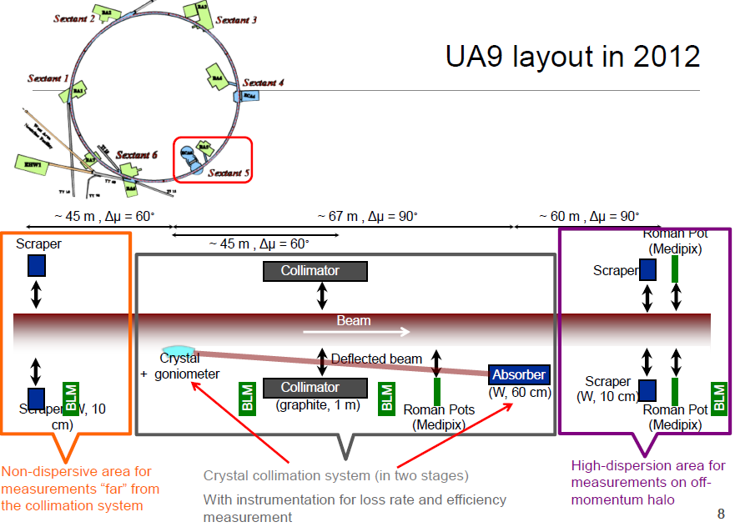
24.12.2012
<номер>
Ученый Совет ОФВЭ ПИЯФ

Slide 7
24.12.2012
<номер>
Ученый Совет ОФВЭ ПИЯФ

Slide 8
24.12.2012
<номер>
Ученый Совет ОФВЭ ПИЯФ

Slide 9
24.12.2012
<номер>
Ученый Совет ОФВЭ ПИЯФ

Slide 10
24.12.2012
<номер>
Ученый Совет ОФВЭ ПИЯФ

Slide 11
24.12.2012
<номер>
Ученый Совет ОФВЭ ПИЯФ

Slide 12
24.12.2012
<номер>
Ученый Совет ОФВЭ ПИЯФ

Slide 13
24.12.2012
<номер>
Ученый Совет ОФВЭ ПИЯФ

Slide 14
24.12.2012
<номер>
Ученый Совет ОФВЭ ПИЯФ

Slide 15
24.12.2012
<номер>
Ученый Совет ОФВЭ ПИЯФ

Slide 16
24.12.2012
<номер>
Ученый Совет ОФВЭ ПИЯФ

Slide 17
24.12.2012
<номер>
Ученый Совет ОФВЭ ПИЯФ
Публикации 2012
W. Scandale et al., Strong reduction of the off-momentum halo in crystal assisted collimation of the SPS beam. Phys. Lett. B, 714 (2012), 231–236.

Slide 18
24.12.2012
Ученый Совет ОФВЭ ПИЯФ
<номер>
Измерения в ПИЯФ

Slide 19
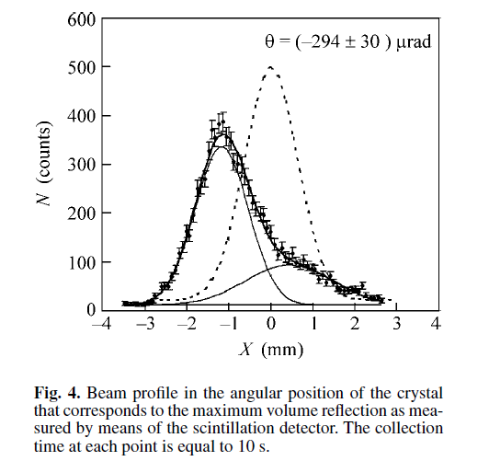
Микро-пучок 1 ГэВ протонов
Интенсивность:
I ~ 102 – 103 p/сек
Размер на мишени:
σ ~ 10 мкм
Расходимость:
σ ~ 20 мкрад
Размер в 5 м от мишени:
σ ~ 100 мкм

Slide 20
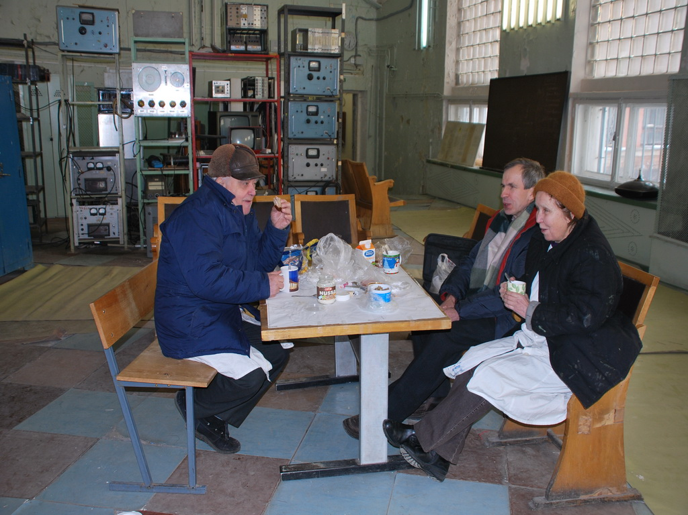
24.12.2012
<номер>
Ученый Совет ОФВЭ ПИЯФ
Холодная зима 2012

